Slide 1
第三章第三节
多维随机变量函数的分布

Slide 2

在第二章中，我们讨论了一维随机变量函数的分布，现在我们进一步讨论:
当随机变量 X₁, X₂, …, X_{n} 的联合分布已知时，如何求出它们的函数
Y = g(X₁, X₂, …, X_{n})
的分布?

Slide 3
学习目标
离散型随机向量函数的分布列
连续型随机向量函数的概率分布
“多对一”函数的概率密度
“多对多”函数的联合密度

Slide 4
一、二维离散型r.v.函数的分布
例 设二维r.v. (X, Y ) 的概率分布为
Y
-1 1 2
X
-1
2
5/20 2/20 6/20
3/20 3/20 1/20
求 X+Y，X-Y，XY，Y/X，
(U,V)=(max(X,Y), min(X,Y)) 的概率分布。

Slide 5
解 根据 (X,Y) 的联合分布可得如下表格：
P
5/20 2/20 6/20 3/20 3/20 1/20
(X,Y)
(-1,-1)
(-1,1)
(-1, 2)
(2,-1)
(2,1)
(2,2)
X +Y
-2 0 1 1 3 4
X -Y
0 -2 -3 3 1 0
1 -1 -2 -2 2 4
X Y
Y / X
1 -1 -2 -1/2 1/2 1
(U,V)
(-1,-1)
(-1, -1)
(2, -1)
(2,-1)
(2,1)
(2,2)

Slide 6
故得
X+Y
-2 0 1 3 4
P
5/20 2/20 9/20 3/20 1/20
X - Y
-3 -2 0 1 3
P
6/20 2/20 6/20 3/20 3/20
X Y
-1 -2 1 2 4
P
2/20 9/20 5/20 3/20 1/20

Slide 7
Y /X
-2 -1 -1/2 1/2 1
P
2/20 6/20 3/20 3/20 6/20
V
-1 1 2
U
-1
1
2
5/20 0 0
2/20 0 0
9/20 3/20 1/20

Slide 8
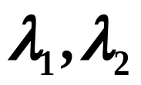
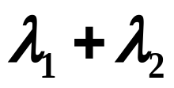
例2 (泊松分布的可加性) 若 X 和 Y 相互独立,它们分别服从参数为 的泊松分布, 证明 Z=X+Y 服从参数为 的泊松分布。
例3 (二项分布的可加性)
设 X 与Y 相互独立, 且 X ~ b (n, p)，Y ~ b (m, p), 则 X + Y ~ b ( n + m , p).
注:二项分布可以分解成 n 个相互独立的两点分布之和.

Slide 9
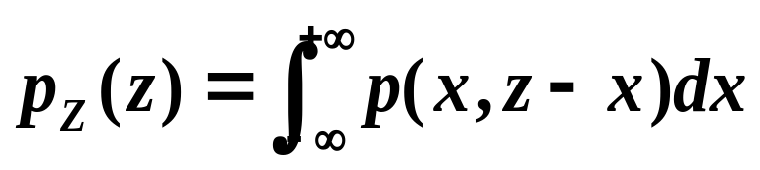
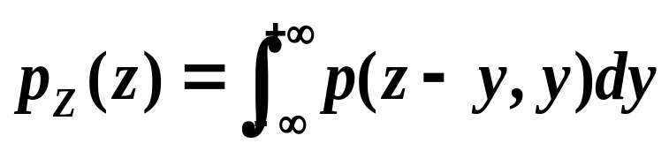
二、二维连续型r.v.函数的分布
设 X 和Y 的联合密度为 p(x, y), 求Z=X+Y 的密度.
Z=X+Y 的概率密度:
由 X 和 Y 的对称性, p_{Z} (z) 又可写成

Slide 10

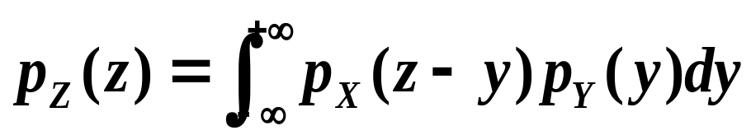
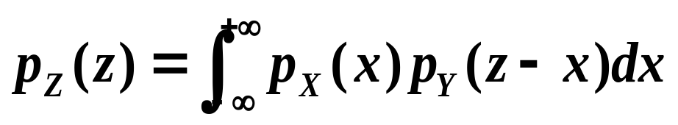
特别地，当 X 和 Y 独立，设 (X, Y) 关于 X, Y 的边缘密度分别为 p_{X}(x), p_{Y}(y), 则上述两式化为:
这两个公式称为连续场合的卷积公式 .

Slide 11
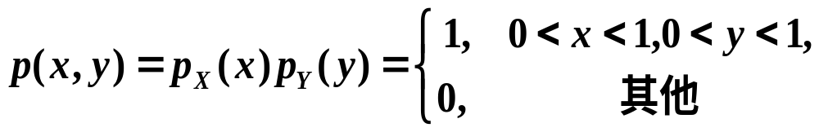
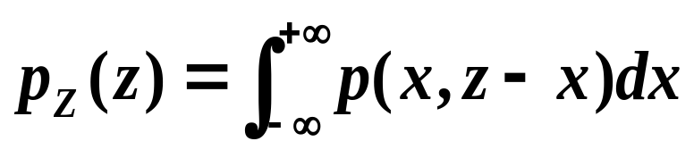
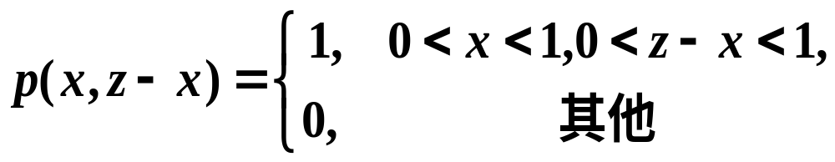
例 设 X ,Y 独立，且都在 (0,1) 上均匀分布，计算 Z=X+Y 的概率密度。
解
由公式

Slide 12
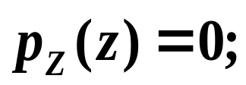
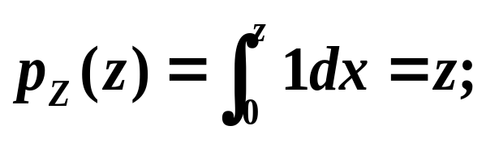
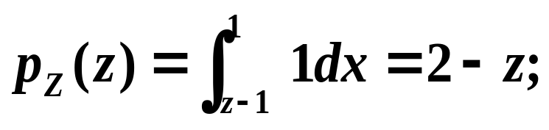
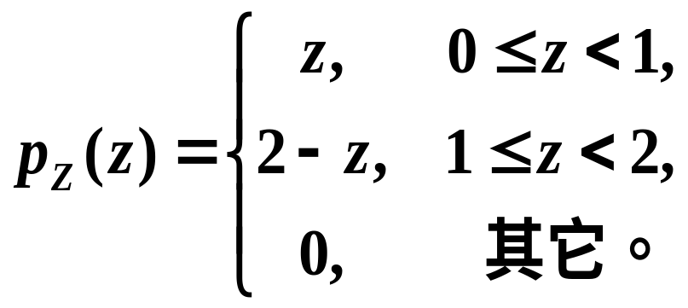
当 z < 0 或 z > 2 时 ,
当 0 ≤ z < 1 时,
当 1 ≤ z < 2 时,
Z 称为三角形分布。

Slide 13
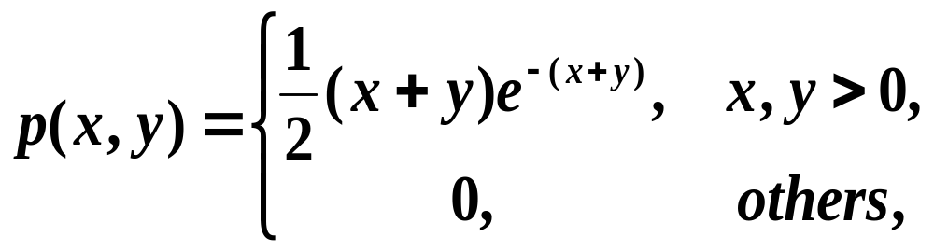
例 设 (X,Y) 的联合密度为
求 Z=X +Y 的概率密度.

Slide 14
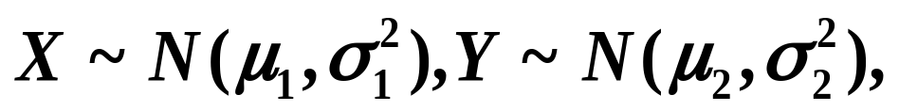
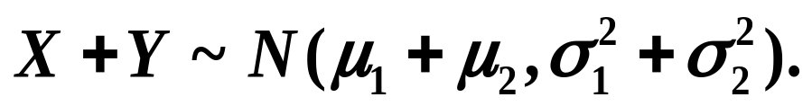
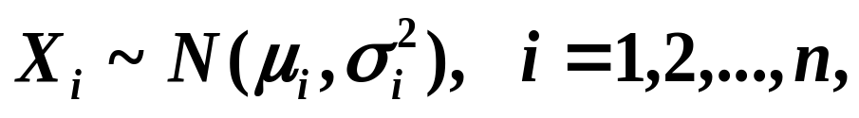
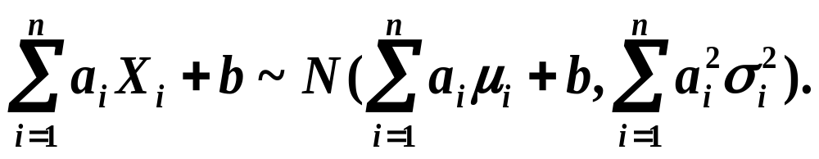
正态分布的可加性
若X ,Y 相互独立, 且
则
推广：若 X₁, X₂, ..., X_{n} 相互独立，
则
一般，若 (X,Y) ~ N(μ₁, μ₂, σ₁², σ₂², ρ ),
则 X+Y ~ N(μ₁+μ₂, σ₁²+2ρσ₁σ₂+σ₂²)。

Slide 15
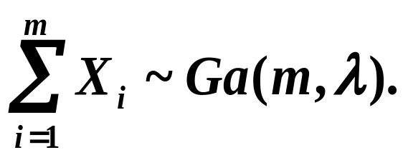
伽玛分布的可加性
设 X~Ga (α₁ , λ ) ,Y~Ga (α₂ , λ) ,且 X 与 Y 独立,证明 Z = X+Y ~ Ga (α₁+α₂ , λ)。
结论：
m 个独立同分布的指数分布之和为伽玛分布,即
X_{i} ~ Exp(λ) = Ga(1, λ), i=1, 2,…, m 且相互独立,则

Slide 16
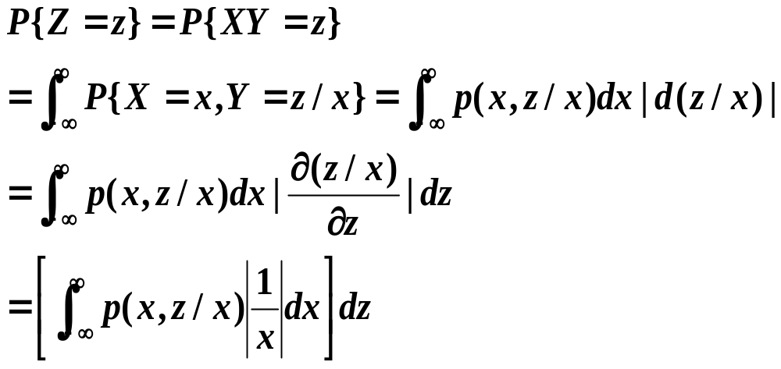
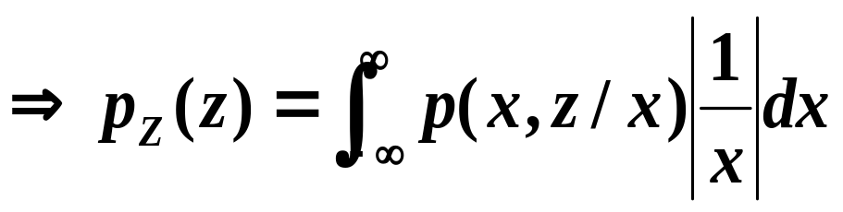
设 X 和Y 的联合密度为 p(x, y), 求Z=XY 的密度.

Slide 17
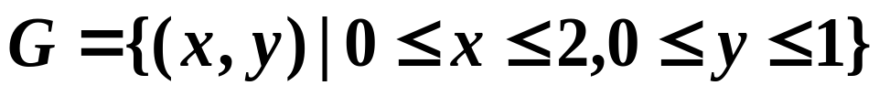
例 设二维随机变量 (X ,Y ) 在矩形
上服从均匀分布，试求边长为 X 和 Y 的矩形面积 Z 的密度函数。

Slide 18
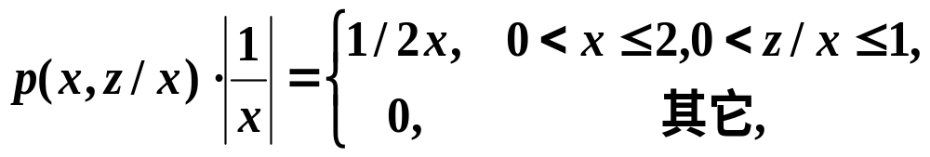
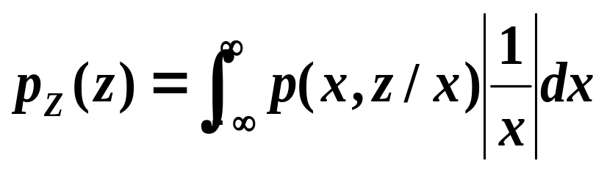
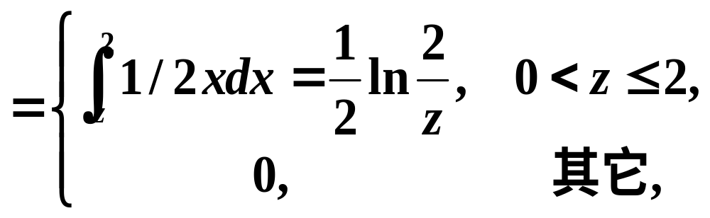
解

Slide 19
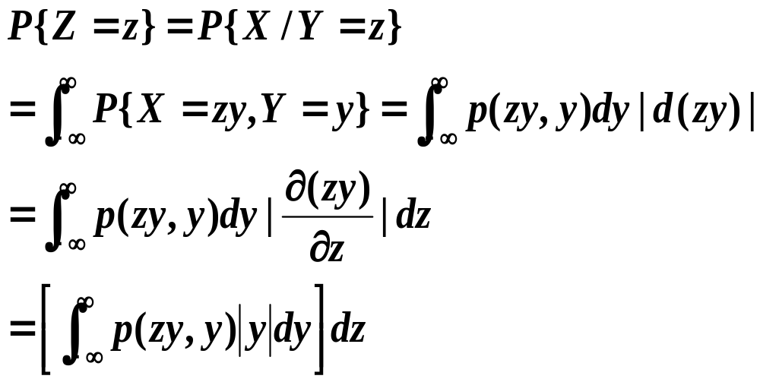
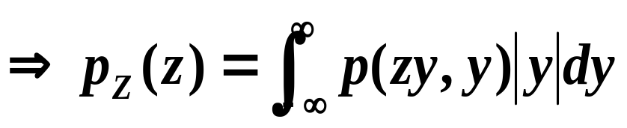
设X 和Y 的联合密度为 p(x, y), 求Z=X/Y 的密度.

Slide 20
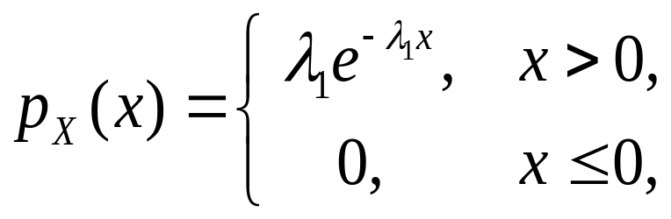
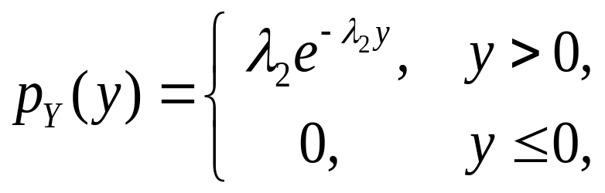
例 设 X ,Y 独立，分别有概率密度
计算 Z=X/Y 的概率密度。

Slide 21
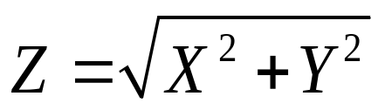
例 若X ,Y 相互独立, 且均服从标准正态分布 N(0,1)，
定义
求 Z 的密度。

Slide 22
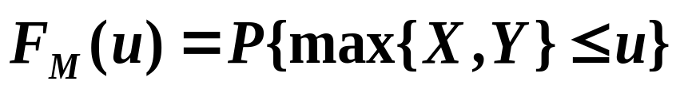
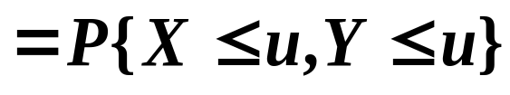
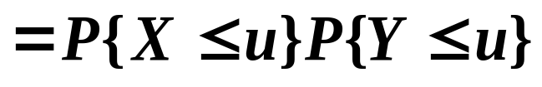
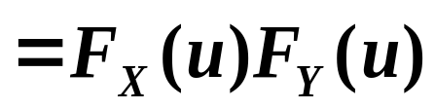
三、最大值与最小值的分布
设连续随机变量 X ,Y 相互独立, X ~ F_{X} (x), Y ~ F_{Y} (y), M = max{X ,Y }, N = min{X ,Y}, 求 M ,N 的分布函数.

Slide 23
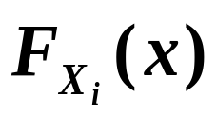
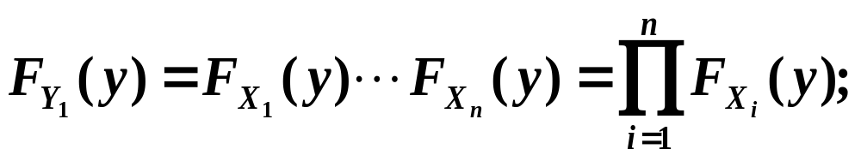
设 X₁, …, X_{n} 是 n 个相互独立的随机变量, 它们的分布函数分别为 ，i =0,1, …, n，则
(1) Y₁=max(X₁,…,X_{n}) 的分布函数为:
特别地,当 X₁, …, X_{n} 相互独立且具有相同分布函数F(x) ，有

Slide 24
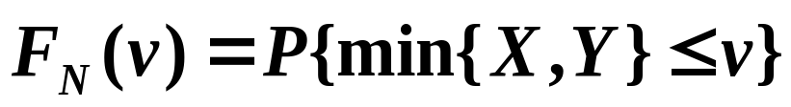
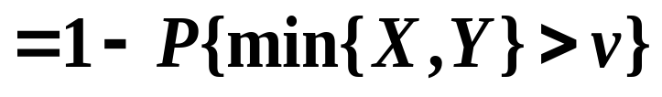
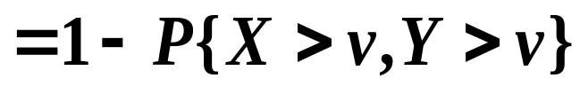
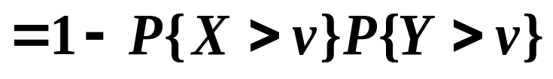
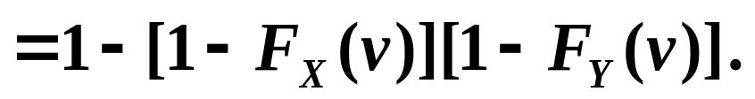

Slide 25
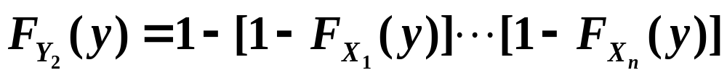
(2) Y₂=min(X₁,…,X_{n}) 的分布函数是
特别地，当 X₁, …, X_{n} 相互独立且具有相同分布函数 F(x) 时，有

Slide 26
例 系统 L 由相互独立的 n 个元件组成,
其连接方式为 (1)串联; (2)并联；
(3) 冷贮备 ( 起初由一个元件工作, 其它 n – 1 个元件做冷贮备, 当工作元件失效时, 贮备的元件逐个地自动替换)；

Slide 27
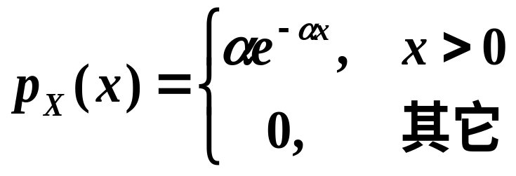
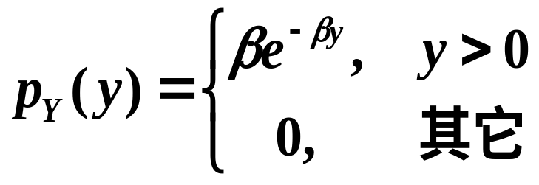
若元件寿命分别为 X, Y，且
求在以上 3 种组成方式下, 系统 L 的寿命 Z 的概率密度.

Slide 28
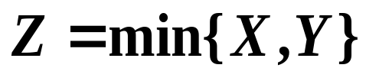
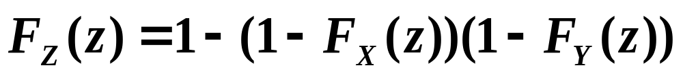
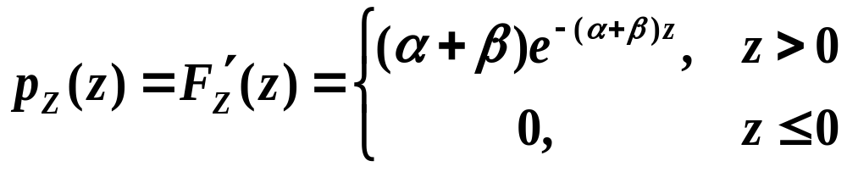
解 (1)

Slide 29
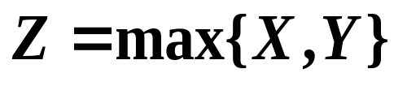
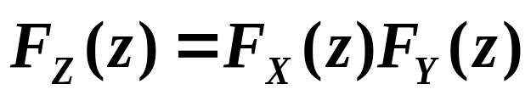
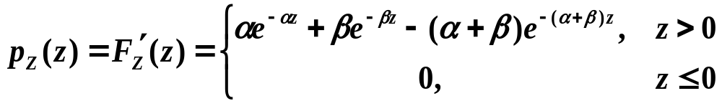
(2)

Slide 30





(3)
z
x
x = z

Slide 31


(3)
z
x
x = z

Slide 32




应用
食堂窗口规划问题
Notes:
10_二维随机变量函数的分布

Slide 33








应用
食堂窗口规划问题
Notes:
要有求Z2的非零表达式，必须要求（红框），所以积分上下限变为0到z，带入密度函数，经过整理和积分后得到结果为（手指），也就是Z2的密度函数是（手指）
10_二维随机变量函数的分布

Slide 34








应用
食堂窗口规划问题
多次使用卷积公式可得：
Notes:
有了Z2，我们在用Z2和X3的密度函数求Z3，多次使用卷积公式，可以得到Z10000的密度函数如下，所求出的 Z 的分布是一种新的分布，称为伽马分布，密度函数为（手指），我们将其记为服从参数为(𝒏,𝝀)的𝚪"分布"，z10000就服从10000,2的伽马分布，
10_二维随机变量函数的分布

Slide 35






应用
食堂窗口规划问题
求c(分钟)，使得总服务时间不超过c的概率为0.99
Matlab命令求解：
在99%的情况下，
总服务时间不超过5117分钟，
c(总服务时间 分钟)
Notes:
有了确切的分布求解C就简单了，现在要求c使得总服务时间不超过c的概率为0.99，同样也使用matlab命令，这其中gam代表伽马函数，inv还是反函数的意思，就是由概率来求随机变量的范围，p代表0.99，n是10000，𝝀=2，在matlab运行，得到的结果为5177，（手指图形），即在99%的情况下，总服务时间不超过5117分钟，所以要多少窗口呢？5177/90 ，需要57个窗口
10_二维随机变量函数的分布

Slide 36

四、随机向量的变换
考虑一个新的二维 r.v. (U ,V ),
其中
求(U ,V ) 的联合密度函数 p_{UV} ( u, v ).

Slide 37



回忆：极坐标变换
设
其雅可比行列式为
则

Slide 38




求(U,V )的密度 p_{UV} (u, v) 的公式
已知 (X ,Y) 的联合密度 p_{XY} (x, y),
设
存在唯一的反函数：
记
h , s 有连续的偏导数,
则

Slide 39

例 若X ,Y 相互独立, 且均服从标准正态分布 N(0,1),
试求 U ,V 的联合密度函数,问U,V 是否相互独立?

Slide 40



解：
由条件，
雅可比行列式为

Slide 41



则 U，V 独立。

Slide 42

例 若X ,Y 相互独立, 且均服从标准正态分布 N(0,1)，
定义
求 (U, V) 的联合密度。

Slide 43


Slide 44
作 业
习题3.3 1、5、7、12(选做)、16

